Slide 1

신경망 데이터 표현
김영욱
Hello AI
Notes:
https://youtu.be/0r_QueHF3Qg

Slide 2
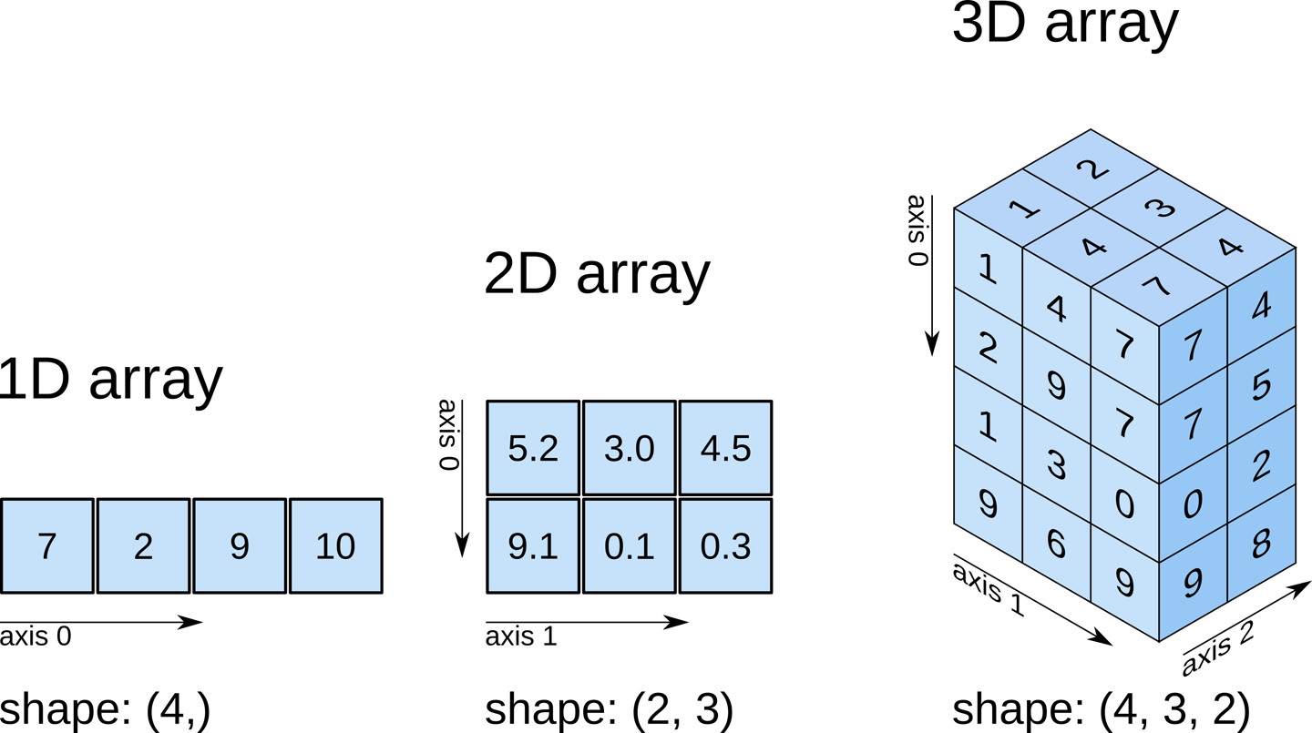
텐서(Tensor)

Slide 3
텐서(Tensor)
스칼라(0차원 텐서)
하나의 숫자를 담고 있는 텐서(tensor)
형상은 없음

Slide 4
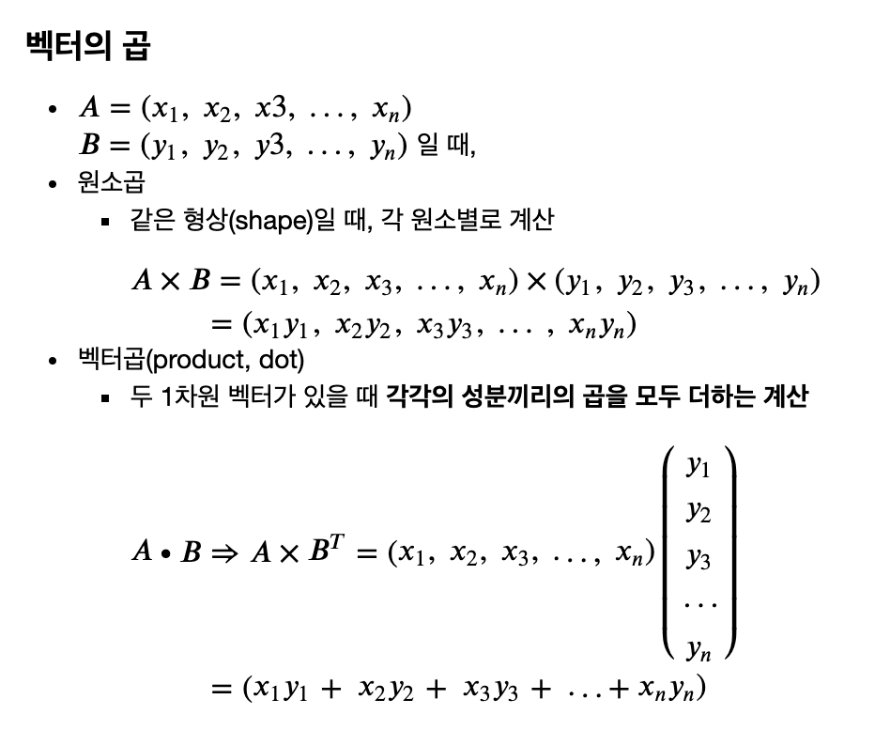

Slide 5
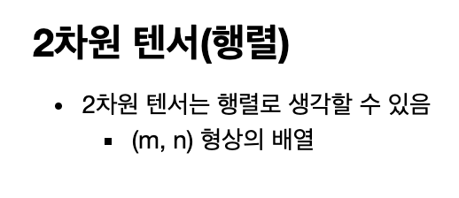
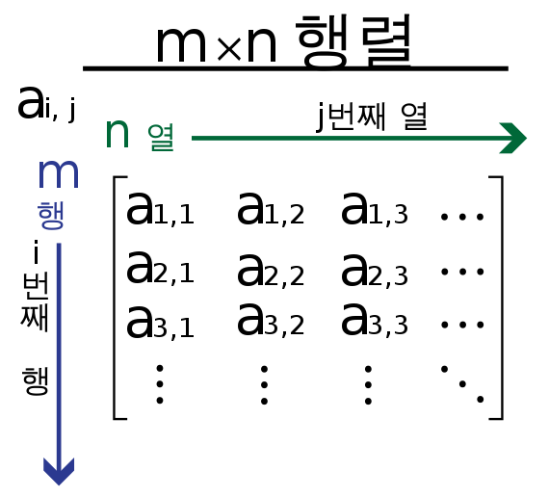

Slide 6
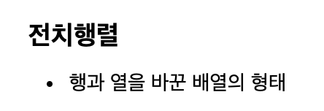

Slide 7
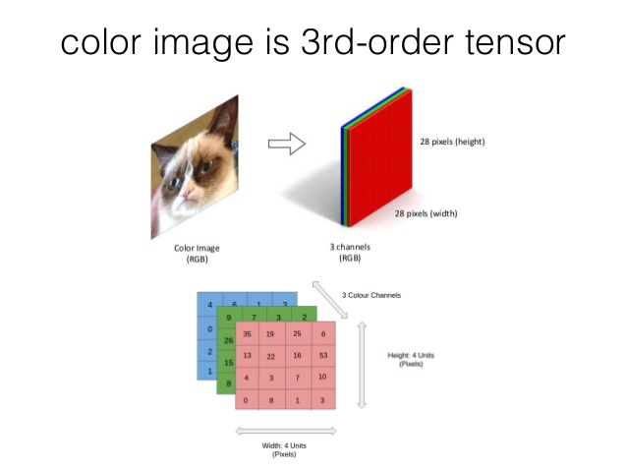
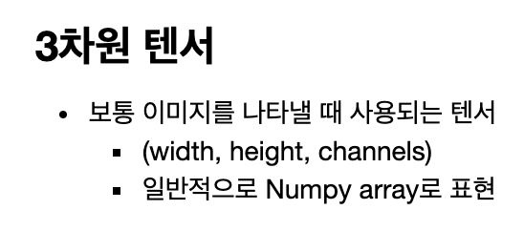

Slide 8
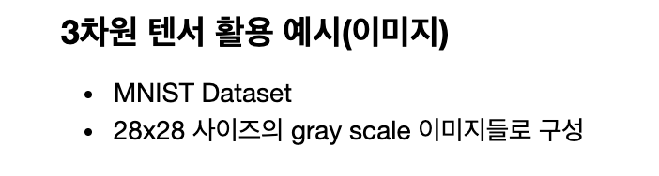
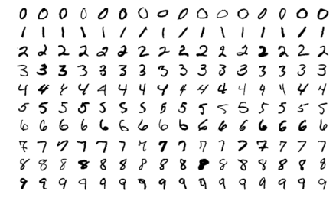
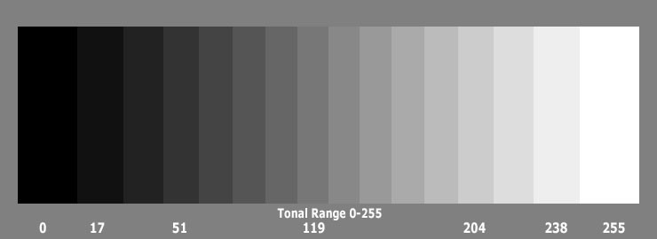
gray scale: 0~255의 값을 통해 밝기를 표현 0으로 갈수록 어두워지고, 255로 갈수록 밝아짐

Slide 9
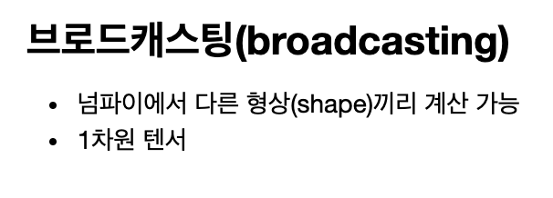
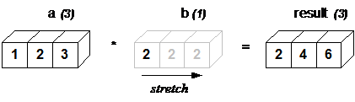
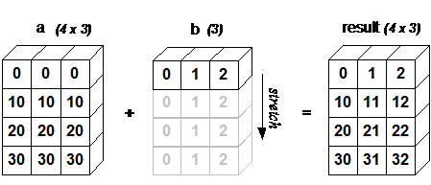
2차원 텐서

Slide 10
